Slide 1
Класс №1
0
4
1 | 2 | 3 | 4 | 5
0 | 0 | 0 | 2 | 1
1
3
5
1
2
2
Класс №2
4
3
5
1
2
Класс №3

Slide 2
Класс №4
Класс №5
Класс №6

Slide 3
Класс №6
Класс №7
Класс №8

Slide 4
Класс №9

Slide 5
Класс №10
90°крутиться

Slide 6
Класс №11
90°крутиться
Класс №12
Класс №13

Slide 7













Класс №14
Всего 80 ситуаций, 14 классов.
4
4
3
$$d_{2}$$
5
1
3
$$d_{2}$$
5
1
$$d_{1}$$
$$d_{1}$$
2
2
Инфицирование ($R_{1})$:
I
S
$$k_{1}$$
I
I
Выздоровление ($R_{2})$:
I
$$k_{2}$$
R
$$k_{3}$$
$$k_{2}$$
$$k_{1}$$
Потеря иммунитета ($R_{3})$:
R
$$k_{3}$$
S

Slide 8















Инфицирование ($R_{1})$:
I
S
$$k_{1}$$
I
I
I
$$k_{2}$$
R
4
Выздоровление ($R_{2})$:
Потеря иммунитета ($R_{3})$:
R
$$k_{3}$$
S
3
$$d_{2}$$
5
1
$$k_{3}$$
$$k_{2}$$
$$k_{1}$$
$$d_{1}$$
Миграция - 1 ($d_{1})$:
I
S
$$d_{1}$$
S
I
2
Миграция - 2 ($d_{2})$:
I
R
$$d_{2}$$
R
I

Slide 9
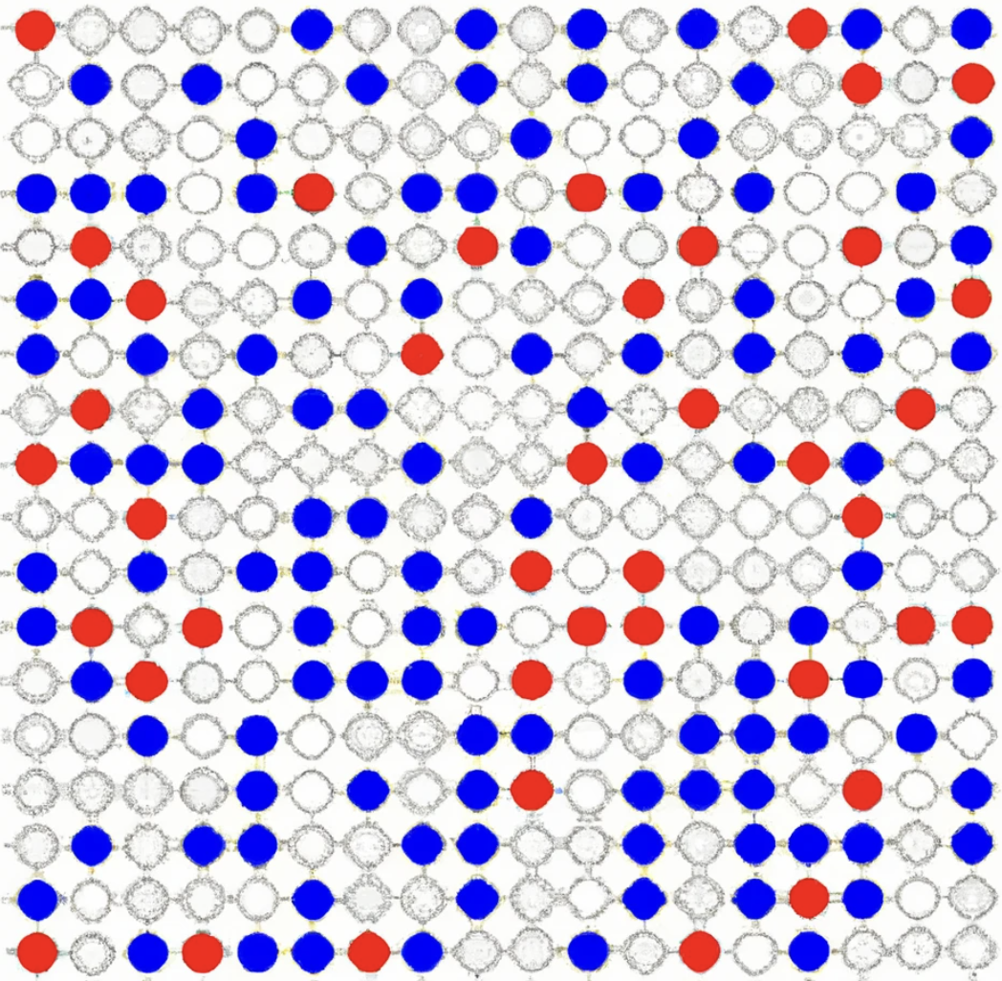













Инфицирование ($R_{1})$:
Инфицирование ($R_{1})$:
I
S
$$k_{1}$$
I
I
I
S
$$k_{1}$$
I
I
Выздоровление ($R_{2})$:
I
$$k_{2}$$
R
Выздоровление ($R_{2})$:
I
$$k_{2}$$
R
Потеря иммунитета ($R_{3})$:
R
$$k_{3}$$
S
Потеря иммунитета ($R_{3})$:
$k_{1}, k_{2}, k_{3}$ - скорости процессов, [$ед.вр^{−1}$]
инфицированные (Infected)
R
$$k_{3}$$
S
переболевшие с иммунитетом (Recovered)
восприимчивые или здоровье (Susceptible)
Решёточная агентно-ориентированная модель $18×18$

